Slide 1
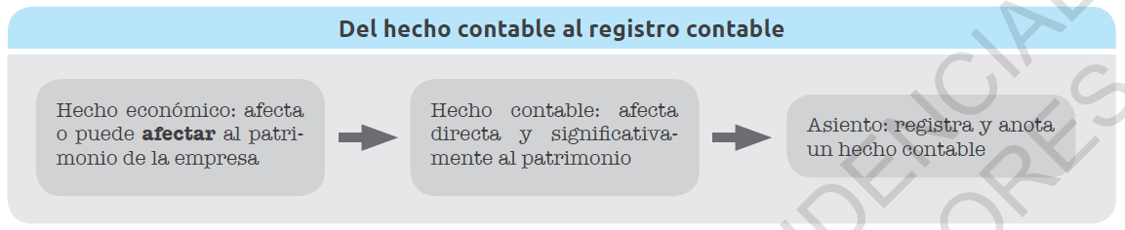
3.1 DEFINICION Y CONCEPTO DE CONTABILIDAD
Contabilidad
La contabilidad es una disciplina económica cuyo objeto es generar información relevante, en términos monetarios, sobre el valor de los recursos que emplea la empresa, cómo están financiados y de los resultados económicos que produce su gestión, para la adopción y toma de decisiones de los diversos grupos de interés:
clientes,
inversores,
entidades financieras,
Hacienda Pública, etc.
Financiera
General, dirigida a grupos de interés externos a la empresa
Analítica
Interna, analiza costes y rentabilidades de productos, clientes y departamentos

Slide 2
3.1 DEFINICION Y CONCEPTO DE CONTABILIDAD
Balance de situación
Estados financieros
Pérdidas y Ganancias o Cuenta de Resultado
Son el registro formal de las actividades económicas y
financieras de la empresa que se resumen y presentan periódicamente (mensual, trimestral, anualmente).
Estados de Flujo de Efectivo (EFE)
Estados de Cambio de Patrimonio Neto (ECPN)
Memoria

Slide 3
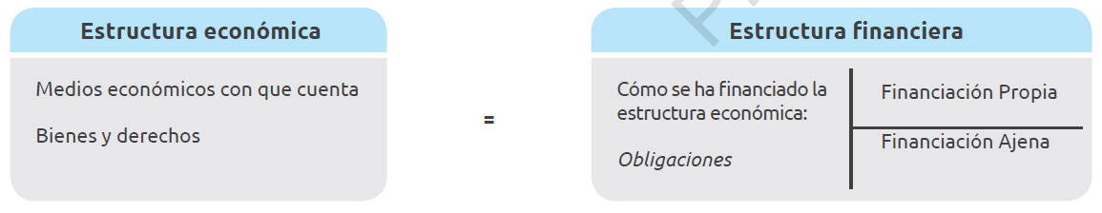
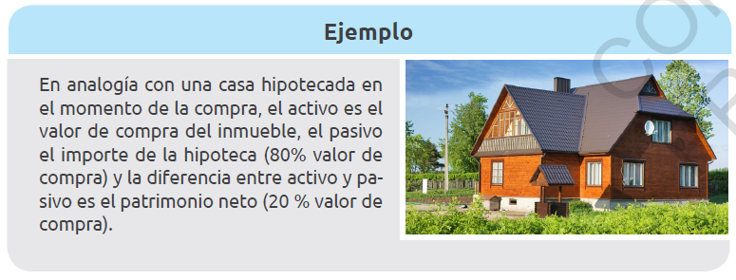
3.2 EL PATRIMONIO EMPRESARIAL
ACTIVO
PASIVO
PATRIMONIO NETO
PASIVO (exigible)
Ejercicio

Slide 4
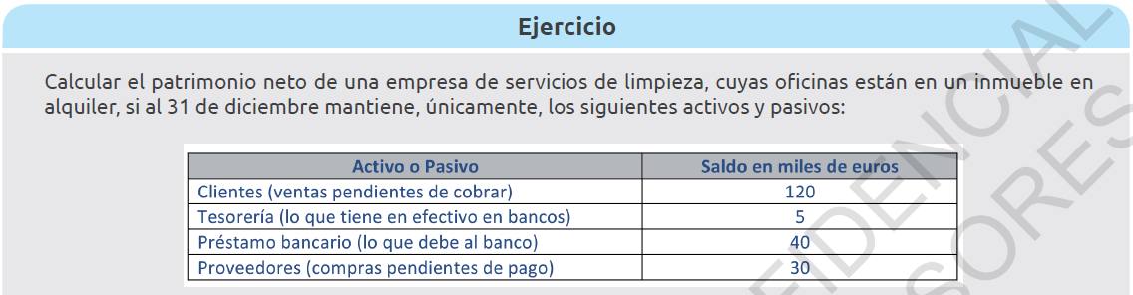
3.2 EL PATRIMONIO EMPRESARIAL
ACTIVO | PASIVO
 | FP
 | FA

Slide 5
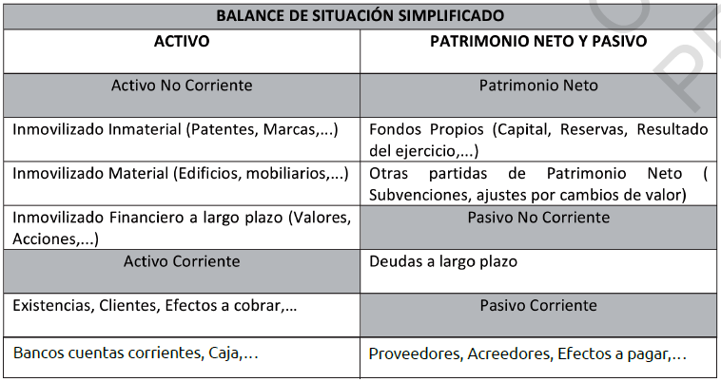
3.3 EL BALANCE
Representa el estado del patrimonio empresarial en una fecha dada, generalmente a 31 de diciembre.
Se dice que el Balance es:
“la foto de la empresa en un momento determinado” -> Variable fondo.
De menor a mayor disponibilidad (liquidez)
De menor a mayor exigibilidad
Ejercicio

Slide 6
3.4 EL RESULTADO DE LA EMPRESA
La empresa, en la realización de su actividad económica, va a prestar una serie de bienes o servicios a
lo largo del ejercicio que le van a generar unos ingresos o rentas positivas (por ejemplo, los que se derivan de las ventas), pero también va a adquirir del exterior una serie de bienes y servicios de muy diversa naturaleza, que a su vez generan gastos o rentas negativas (sueldos del personal, alquileres, suministros,…)
Ingreso ≠ Cobro
Gasto ≠ Pago
(+) Ingresos
(-) Gastos

Slide 7
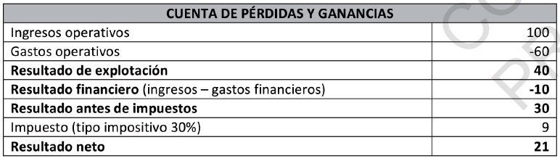
3.5 CUENTA DE PERDIDAS Y GANANCIAS
La Cuenta de Pérdidas y Ganancias es un estado financiero que representa el resultado del ejercicio, es decir, la diferencia entre ingresos y gastos-> Variable flujo.
Resultado de explotación
+
Resultado financiero
Ejercicio

Slide 8
3.6 OTROS ESTADOS CONTABLES
Estado de Cambios en el Patrimonio Neto (ECPN): Este estado contable ofrece Información sobre las variaciones experimentadas por el patrimonio neto en un ejercicio económico.
El Resultado de la cuenta de pérdidas y ganancias.
Ingresos y gastos imputados directamente al patrimonio neto.
Operaciones con socios y propietarios, tales como ampliaciones y reducciones de capital o reparto de dividendos, entre otras.
Ajustes derivados de errores o cambios de criterios contables.
Estados de Flujos de Efectivo (EFE):
Estado contable que explica la variación de la tesorería, cobros y pagos, durante un periodo.
Permite evaluar aspectos como los siguientes:
• La capacidad de la actividad para generar caja.
• El esfuerzo inversor de la empresa.
• La relación entre la nueva financiación aportada por los accionistas y por los prestamistas.
Actividades de explotación. Activo y pasivo corriente de explotación.
Actividades de inversión. Adquisición y venta de activos fijos (inmovilizado material) e inversiones financieras.
Actividades de Financiación. Obtención y devolución de prestamos, operaciones de capital, etc.

Slide 9
3.6 OTROS ESTADOS CONTABLES
Memoria:
La memoria completa, amplía y comenta la información contenida en las anteriores
cuentas anuales. Con el fin de que reflejen la imagen fiel del patrimonio, de la situación
financiera y de los resultados de la empresa.
El objeto, que define las actividades de la empresa.
Los criterios de presentación de los estados financieros.
La aplicación de resultados del ejercicio, desglosando la parte retenida y los dividendos.
Las normas de registro y valoración de los hechos contables.
Las aclaraciones a las principales partidas de los estados financieros.
Las operaciones en moneda extranjera y con partes vinculadas.
La situación fiscal.
Las actuaciones con relación al medio ambiente.
Los hechos posteriores al cierre del ejercicio que nazcan de circunstancias ya existentes a dicha fecha o que no habiendo ocurrido aún, sean de importancia para comprender la posición de la empresa.

